Slide 1

Facoltà di Scienze e Tecnologie
Dipartimento di informatica ‘Giovanni degli Antoni’
Corso di Laurea Magistrale in Informatica
Studio di una soluzione DevSecOps per la software assurance in ambito IoT
Candidato:
Giandonato Inverso
Relatore:
Prof. Marco Anisetti

Slide 2
Motivazioni
Difficoltà di applicazione delle tradizionali verifiche di sicurezza nei sistemi IoT, organizzati in architetture a microservizi, a causa del loro dinamismo e distribuzione.
Necessità di una soluzione che prenda in considerazione tutte le fasi di sviluppo di un sistema per garantire un controllo sulle proprietà non funzionali (es. sicurezza, privacy, affidabilità).
1/10 Studio di una soluzione DevSecOps per la software assurance in ambito IoT

Slide 3
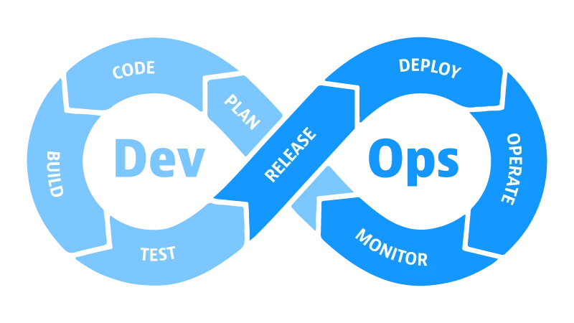
DevOps
Il DevOps è una metodologia di sviluppo software che favorisce l’integrazione tra le attività di sviluppo (Development) e quelle operative (Operations).
Obiettivi principali:
Automazione dei processi di sviluppo
Monitoraggio delle performance e disponibilità
Benefici:
Aumento della velocità di release
Miglioramento della qualità del software
Criticità:
Approccio reattivo alla sicurezza
2/10 Studio di una soluzione DevSecOps per la software assurance in ambito IoT

Slide 4
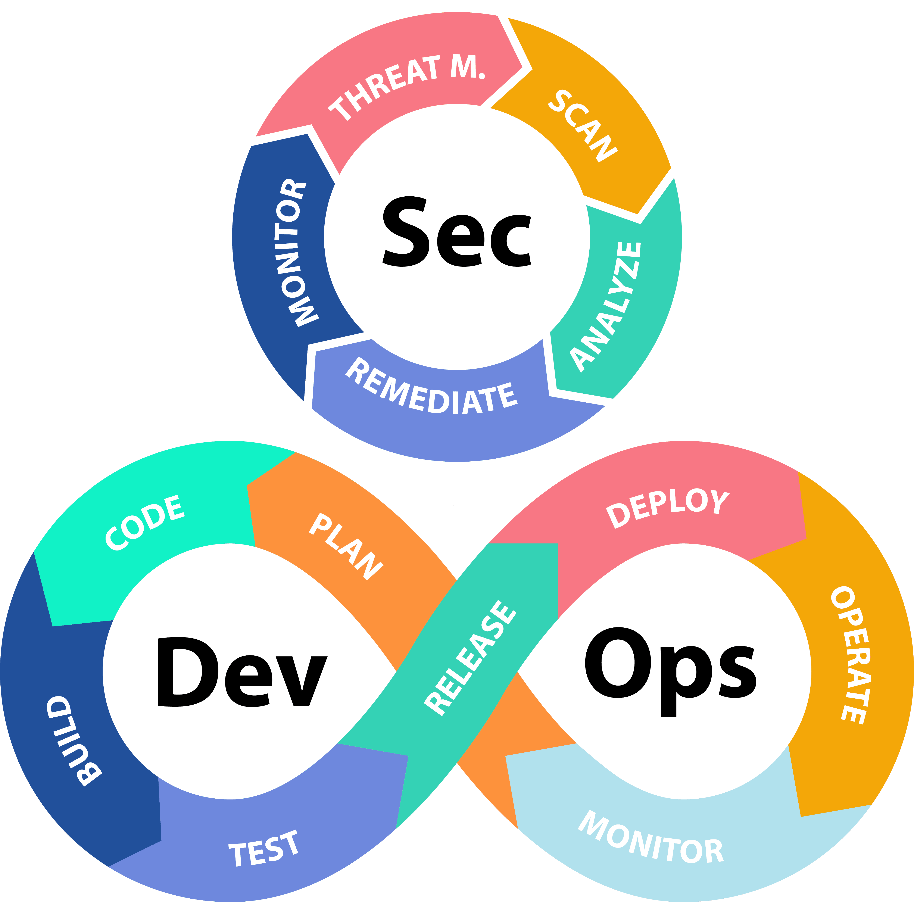
DevSecOps
Il DevSecOps è un’evoluzione naturale del DevOps che integra la sicurezza in ogni fase del ciclo di vita del software.
Obiettivi principali:
Automazione dei controlli di sicurezza
Monitoraggio delle vulnerabilità
Benefici:
Riduzione dei rischi di sicurezza
Miglioramento della resilienza del software
Criticità:
Sicurezza frammentata in architetture a microservizi
3/10 Studio di una soluzione DevSecOps per la software assurance in ambito IoT

Slide 5
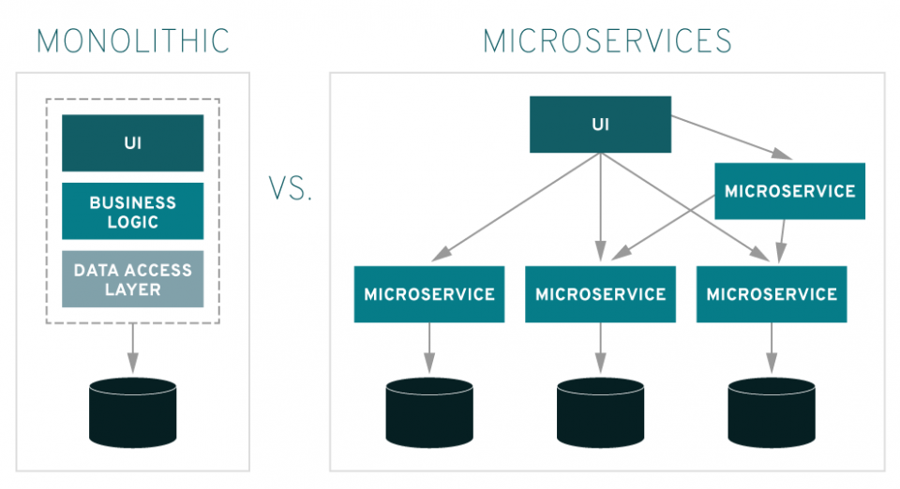
Dal monolite ai microservizi: evoluzione della sicurezza
I software monolitici sono caratterizzati da un’unica base di codice sorgente e da un’architettura centralizzata, mentre le architetture a microservizi sono caratterizzate da un insieme di servizi indipendenti che comunicano tra di loro.
 | Pro | Contro
Monoliti | Analisi di sicurezza di un’unica entità | Scalabilità limitata, basso grado di riuso
Microservizi | Elevata scalabilità, elevato grado di riuso | Analisi di sicurezza complessa a causa della frammentazione
Criticità:
I tool di sicurezza esistenti sono efficaci quando applicati a target singoli, ma limitati nell’integrazione tra di loro, al fine di fornire un risultato aggregato.
Soluzione intermedia:
Orchestratori di tool di sicurezza
4/10 Studio di una soluzione DevSecOps per la software assurance in ambito IoT

Slide 6

Metodologia
In questo contesto, la software assurance rappresenta una soluzione efficace poiché è costituita da un insieme di pratiche volte a conferire il livello di confidenza che il software rispetti una o più proprietà non funzionali.
La metodologia proposta si configura come una soluzione di software assurance continua, progettata per infrastrutture a microservizi e che supera le limitazioni dei tool di sicurezza e degli orchestratori esistenti.
Fasi della metodologia:
Analisi dello scenario: definizione dei requisiti di sicurezza e gap analysis.
Identificazione delle minacce.
Configurazione delle sonde di assurance nelle pipeline DevSecOps.
Aggregazione dei risultati delle sonde e calcolo degli indicatori di rischio sulle minacce.
Monitoraggio continuo.
5/10 Studio di una soluzione DevSecOps per la software assurance in ambito IoT

Slide 7
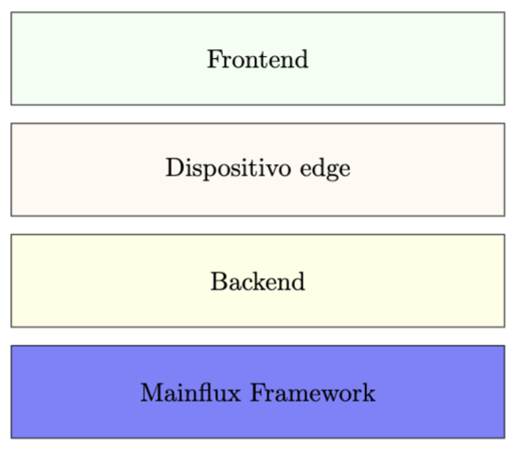
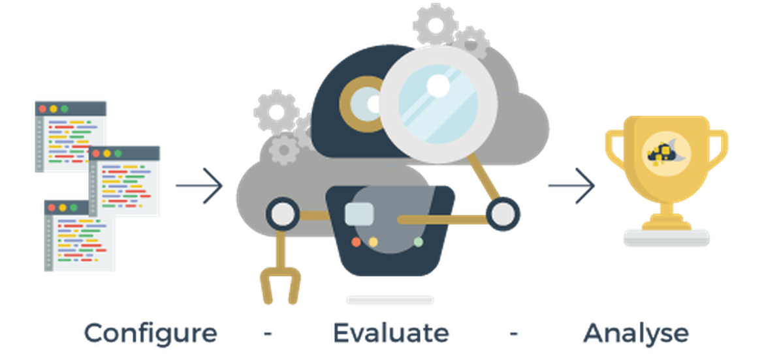
Sperimentazione
La metodologia proposta è stata applicata ad un caso di studio reale: UrbanIoT, un software di telegestione di impianti di illuminazione pubblica e smart city, basato sul framework Mainflux.
Sono state implementate diverse procedure di analisi di sicurezza, ottimizzate per ogni strato tecnologico, attraverso MoonCloud, una piattaforma per la valutazione continua di compliance e assurance per applicazioni e infrastrutture ICT.
Tool di sicurezza utilizzati:
Gosec
Bandit
Trivy
Lynis
6/10 Studio di una soluzione DevSecOps per la software assurance in ambito IoT

Slide 8
Aggregazione dei risultati
I risultati di ogni strato tecnologico sono aggregati in un unico report che fornisce tre livelli di rischio:
Livello di rischio per ogni CWE
Livello di rischio per ogni minaccia
Livello di rischio complessivo
Tutti e tre vengono calcolati a seguito delle seguenti operazioni:
Selezione delle minacce di interesse sulla base della gap analysis.
Collezione delle CVE dalle sonde.
Identificazione delle relative CWE.
Associazione delle CWE alle minacce.
Calcolo dei livelli di rischio attraverso le severity e gli score delle vulnerabilità.
7/10 Studio di una soluzione DevSecOps per la software assurance in ambito IoT

Slide 9
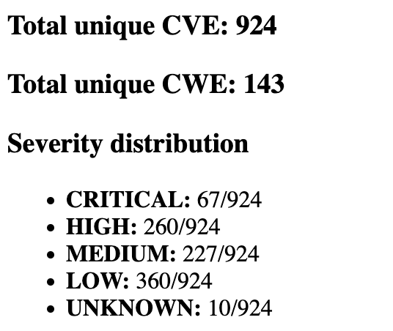
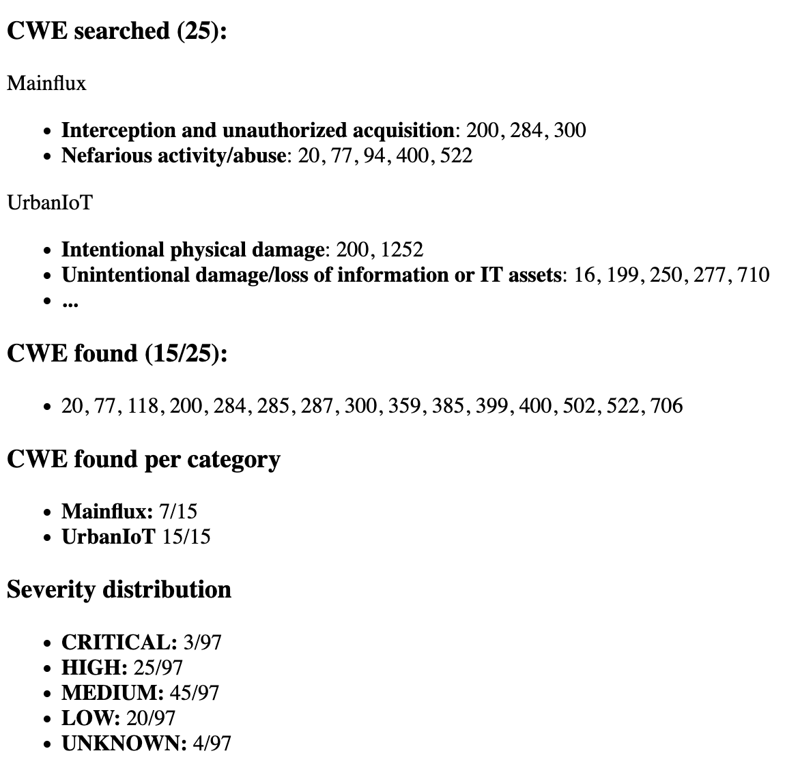
Aggregazione dei risultati
Il report di aggregazione contiene, inoltre, le seguenti metriche:
Vulnerabilità individuate:
Aggregazione per CWE
8/10 Studio di una soluzione DevSecOps per la software assurance in ambito IoT

Slide 10
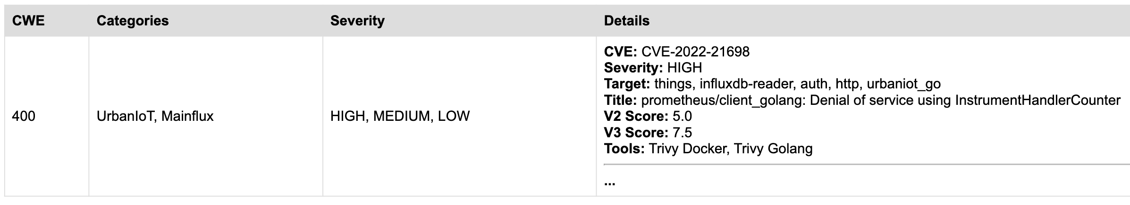
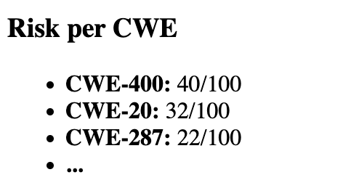
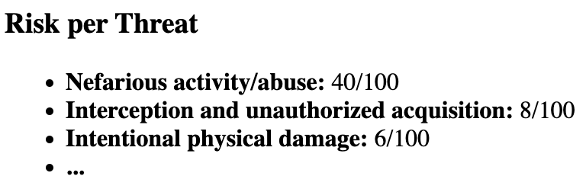
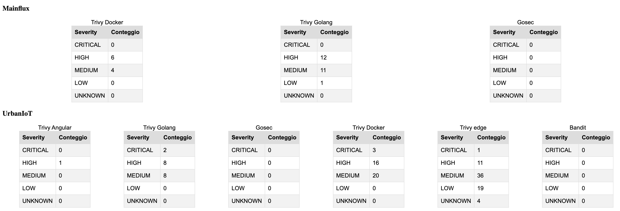

Aggregazione dei risultati
Elenco delle vulnerabilità:
Rischio per ogni CWE:
Distribuzione delle severity per target:
Rischio per ogni minaccia:
Rischio complessivo:
9/10 Studio di una soluzione DevSecOps per la software assurance in ambito IoT

Slide 11
Conclusione e sviluppi futuri
Obiettivi raggiunti:
Implementazione di una soluzione di software assurance continua che copre tutte le fasi di sviluppo.
Superamento delle limitazioni delle tecniche tradizionali di analisi di sicurezza.
Determinazione di un quadro dettagliato delle vulnerabilità e dei rischi associati ad architetture a microservizi complesse.
Sviluppi futuri:
Integrazione della metodologia in pipeline DevOps utilizzando le API di MoonCloud
Estensione della metodologia con tecniche di analisi dinamica (es. fuzzing e penetration testing).
Implementazione di altri tool di sicurezza per altre tipologie di target (es. dispositivi mobile, smart contract, infrastrutture di rete, sistemi SCADA, ecc).
10/10 Studio di una soluzione DevSecOps per la software assurance in ambito IoT

Slide 12
Grazie a tutti per l’attenzione

Slide 13
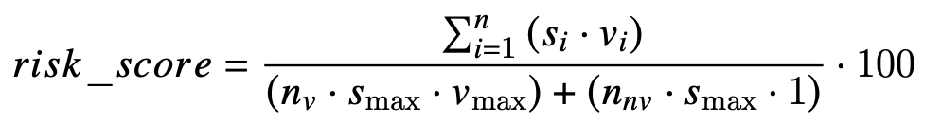
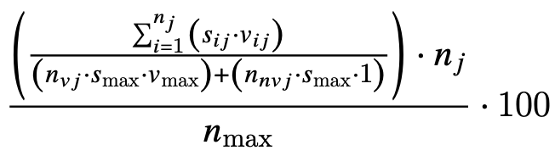
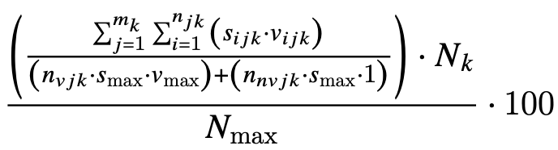
Aggregazione dei risultati
Rischio complessivo:
Rischio per ogni CWE:
Rischio per ogni minaccia:
8/10 Studio di una soluzione DevSecOps per la software assurance in ambito IoT

